Slide 2
A lap around docs.microsoft.com Uma visão geral do docs.microsoft.com
Maíra Wenzel @mairacw Senior content developer - .NET

Slide 3
Agenda
The journey to open source docs
A tour of docs.microsoft.com
The localized side of docs.microsoft.com
How to get involved
Q&A

Slide 4
The journey to open source docs
A quick recap

Slide 5
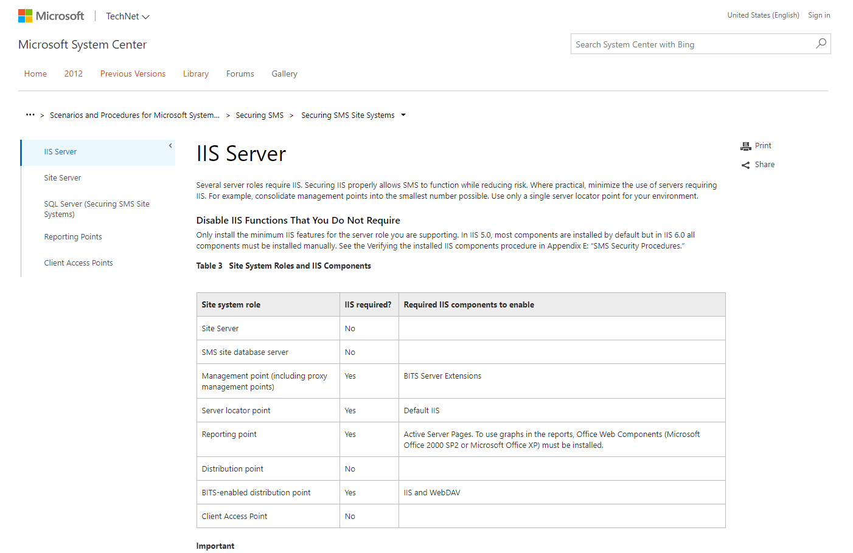


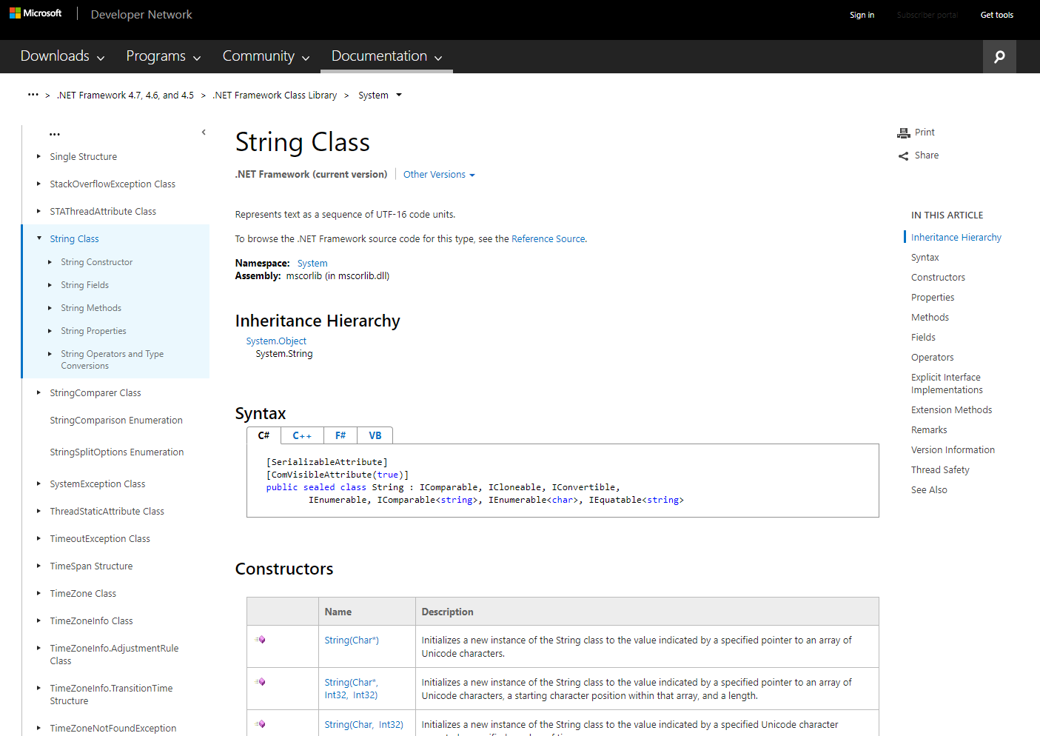


The past – MSDN/Technet
Notes:
Technical documentation was segmented by audience
Feedback went into this black hole

Slide 6
The beginning of our OSS journey at Microsoft
2016
.NET Core 1.0
PowerShell Core
SQL on Linux announced
Windows Subsystem for Linux in Windows 10
Microsoft joins Linux foundation
2015
Visual Studio Code released
HDInsight (Hadoop/ Ubuntu) announced
Microsoft jointly forms Node.js foundation
2014
Satya “Microsoft loves Linux”
.NET Foundation created
Roslyn open sourced
2014
2015
2016

Slide 7


Teams used different formats/tools/sites for open-source docs
Other solutions
reStructuredText *.rst + Sphinx
Markdown *.md + Custom Tools
Notes:
Who has used MSDN or know what MSDN is?

Slide 8






The Docs vision
Go where the community is
Standard formats and tooling
Listen, respond and act on feedback
Automation/validation
Friendly/readable URLs

Slide 9
Docs is launched!
2017
.NET API Browser launched on docs
Interactive tutorials launched on docs
2018
​Content feedback changes from LiveFyre to GitHub issues
.NET API Reference redirected from MSDN
2016
.NET Core 1.0
PowerShell Core
SQL on Linux announced
Windows Subsystem for Linux in Windows 10
Microsoft joins Linux foundation
docs.microsoft.com launched
2015
Visual Studio Code released
HDInsight (Hadoop/ Ubuntu) announced
Microsoft jointly forms Node.js foundation
2014
Satya “Microsoft loves Linux”
.NET Foundation created
Roslyn open sourced
2014
2015
2016
2017
2018

Slide 10
Open-source tools used to generate docs
DocFX
A documentation generation tool for API reference and MarkDown files
https://dotnet.github.io/docfx/
Mdoc
Reflection tool for API generation
https://github.com/mono/api-doc-tools

Slide 11
A tour of docs.microsoft.com
Notes:
Homepage
.NET docs
Controls
PDF
Search
Quickstarts
API browser

Slide 12
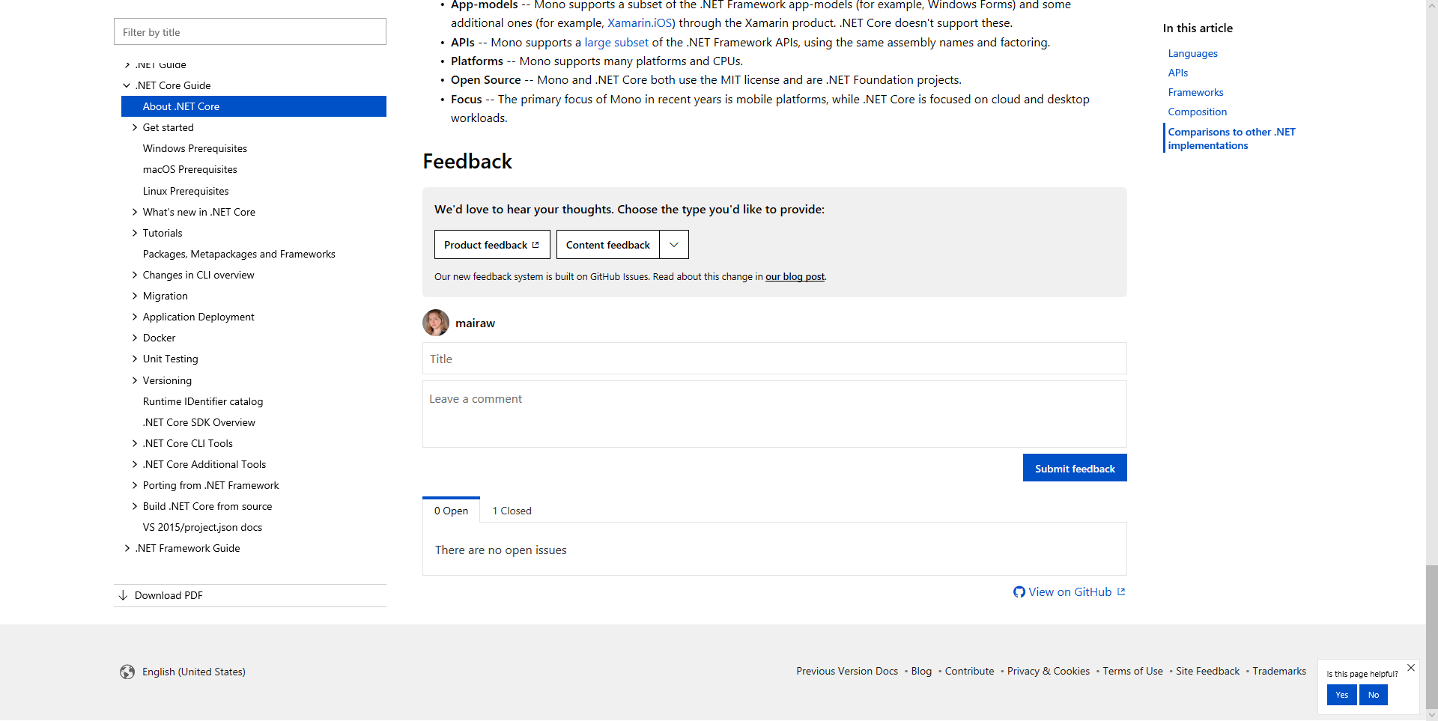
Different types of feedback

Slide 13
Interactive experiences
Try.net on C# quickstarts and selected API docs
https://docs.microsoft.com/dotnet/csharp/quick-starts/
https://docs.microsoft.com/dotnet/api/system.datetime
Azure Cloud Shell on Azure CLI docs
https://docs.microsoft.com/cli/azure/
REST Try It
https://docs.microsoft.com/rest/api/appservice/webapps/list

Slide 14
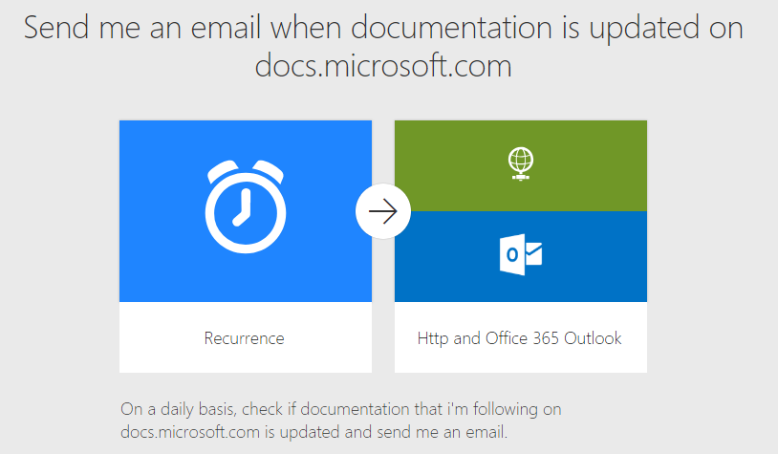
Do you want to be notified of updates?
Subscribe to RSS feeds from Docs search
flow.microsoft.com

Slide 15
Docs archive
Old versions of the documentation don’t compete with fresh versions in searches since most of it are no longer indexed
Internal search allows you to find old content
https://docs.microsoft.com/previous-versions/

Slide 16
The localized side of docs.microsoft.com
Notes:
Distinguish between translation issues and source issues
Controls for loc

Slide 17
How to get involved

Slide 18
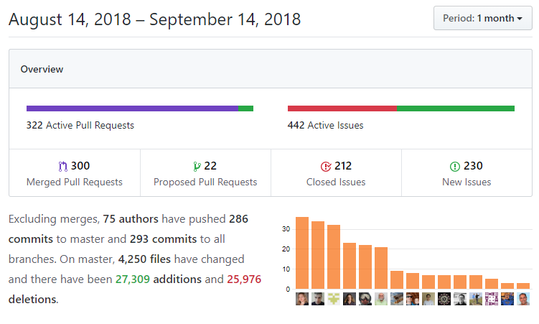
Every contribution matters!
Notes:
Contributions count toward MVP status
dotnetlovesme swag

Slide 19
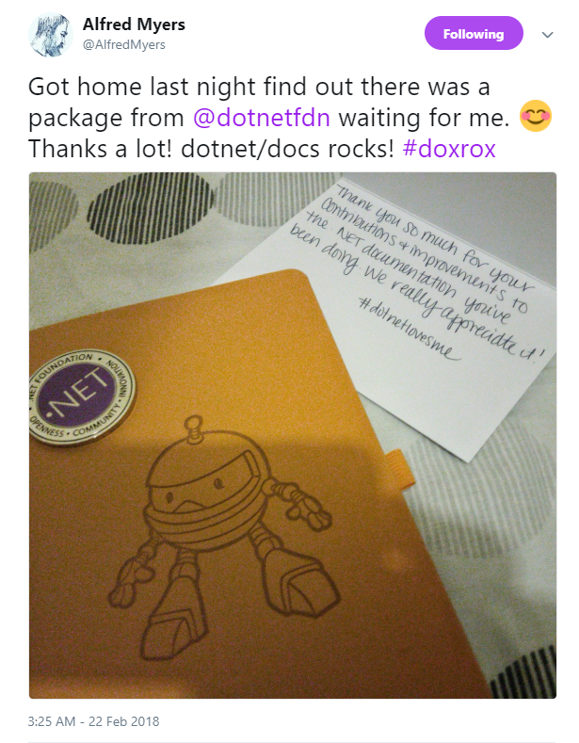

We ♥ our community

Slide 20
Contributor guide
docs.microsoft.com/contribute

Slide 21
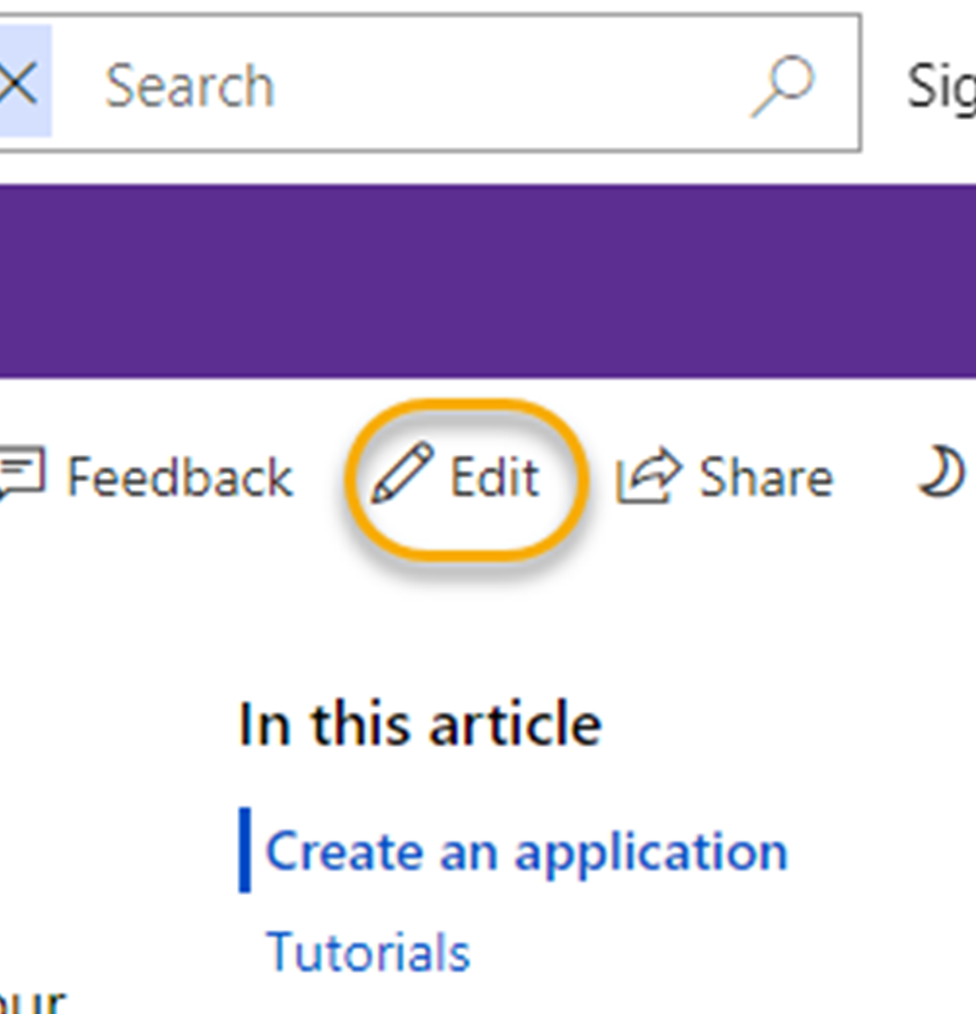
Simple fixes
On the top-right corner, click the Edit button (pencil). This takes you to the source on GitHub.
Make your changes.
At the bottom of page, fill out the PR information and submit.
We will work with you to get it published.
Notes:
https://docs.microsoft.com/en-us/microsoftteams/manage-the-audio-conferencing-settings-for-a-user-in-teams
https://docs.microsoft.com/en-us/dotnet/core/migration/20-21

Slide 22
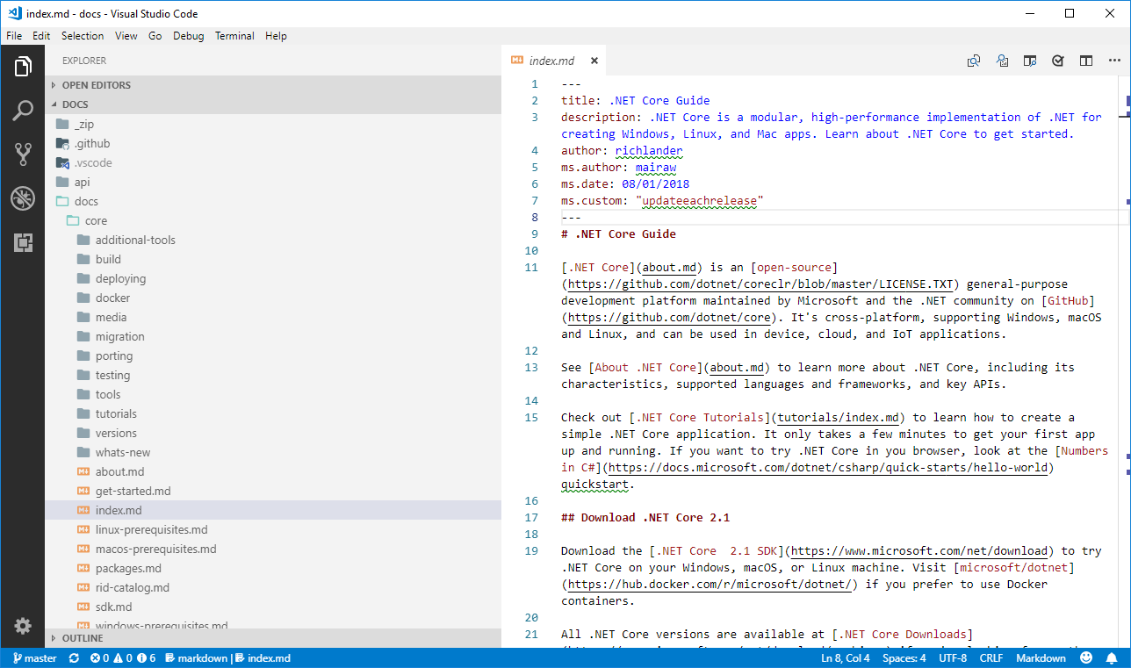
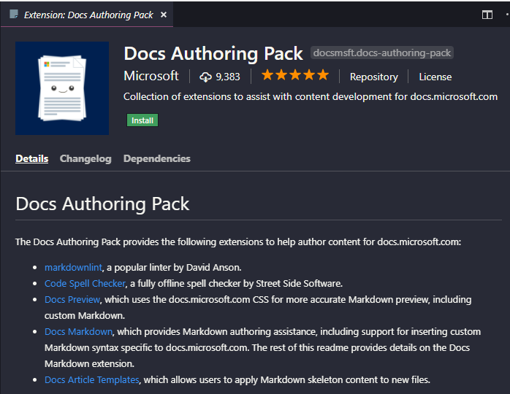
Complex fixes
We recommend Visual Studio Code for more complex changes (for example, a PR that involves multiple files) + Docs Authoring Pack extension:
https://marketplace.visualstudio.com/items?itemName=docsmsft.docs-authoring-pack
Notes:
search: (]\(|href=")http://([a-zA-Z\.]*(microsoft.com|office.com|msdn.com|aka.ms)) replace: $1https://$2

Slide 23
Multiple ways to contribute!
Making fixes, updates and creating new content
Providing feedback on our content and issues
PR reviews

Slide 24
Wanna help?
up-for-grabs labels on .NET docs repos
.NET Community Contributors project on dotnet/docs:
https://github.com/dotnet/docs/projects/35
You can also reach out to our team on Twitter and we can find something according to your experience level

Slide 25
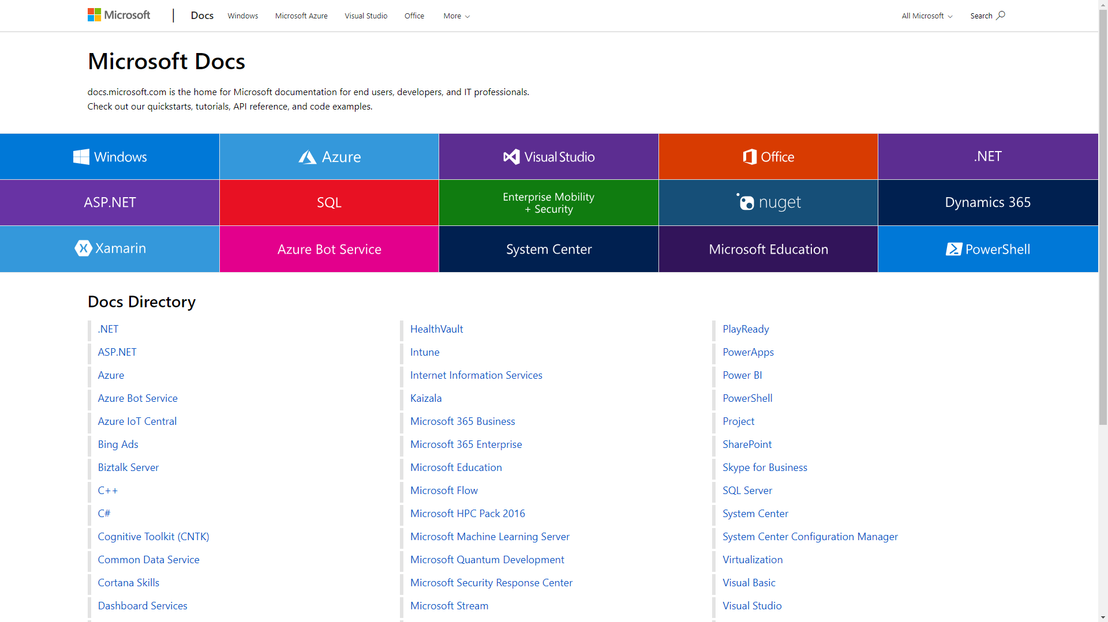
Questions?
@mairacw
mairaw@Microsoft.com

Slide 26
Agenda
A jornada open source do docs
Um tour do docs.microsoft.com
Localização no docs.microsoft.com
Como se envolver
Perguntas

Slide 27
A jornada open source do docs
Uma rápida recapitulação

Slide 28
O passado – MSDN/Technet
Notes:
Documentação técnica segmentada por audiência

Slide 29
O começo da jornada OSS na Microsoft
2016
.NET Core 1.0
PowerShell Core
Anúncio do SQL no Linux
Windows Subsystem pro Linux no Windows 10
Microsoft entra na Linux foundation
2015
Lançamento do Visual Studio Code
Anúncio do HDInsight (Hadoop/ Ubuntu)
Microsoft ajuda a criar a Node.js foundation
2014
Satya “Microsoft ama Linux”
Criação da .NET Foundation
Open source do código do Roslyn
2014
2015
2016

Slide 30
Times usavam diferentes formatos/ferramentas/sites para os docs open source
Outras soluções
reStructuredText *.rst + Sphinx
Markdown *.md + Ferramentas customizadas
Notes:
Who has used MSDN or know what MSDN is?

Slide 31
A visão pro Docs
Ir aonde a comunidade está
Formatos e ferramentas padrão
Receber, responder e reagir aos comentários
Automação/validação
URLs amigáveis

Slide 32
Docs é lançado!
2017
Lançamento do .NET API Browser no docs
Lançamento dos tutoriais interativos no docs
2018
​Comentários sobre o conteúdo muda de LiveFyre para GitHub issues
Documentação das APIs .NET redirecionadas do MSDN
2016
.NET Core 1.0
PowerShell Core
Anúncio do SQL no Linux
Windows Subsystem pro Linux no Windows 10
Microsoft entra na Linux Foundation
Lançamento do docs.microsoft.com
2015
Lançamento do Visual Studio Code
Anúncio do HDInsight (Hadoop/ Ubuntu)
Microsoft ajuda a criar a Node.js foundation
2014
Satya “Microsoft ama Linux”
Criação da .NET Foundation
Open source do código do Roslyn
2014
2015
2016
2017
2018

Slide 33
Ferramentas de software livre usadas para gerar os docs
DocFX
Uma ferramenta para geração de documentação para referência de APIs e arquivos MarkDown
https://dotnet.github.io/docfx/
Mdoc
Ferramenta para geração de APIs
https://github.com/mono/api-doc-tools

Slide 34
Um tour do docs.microsoft.com
Notes:
Homepage
.NET docs
Controls
PDF
Search
Quickstarts
API browser

Slide 35
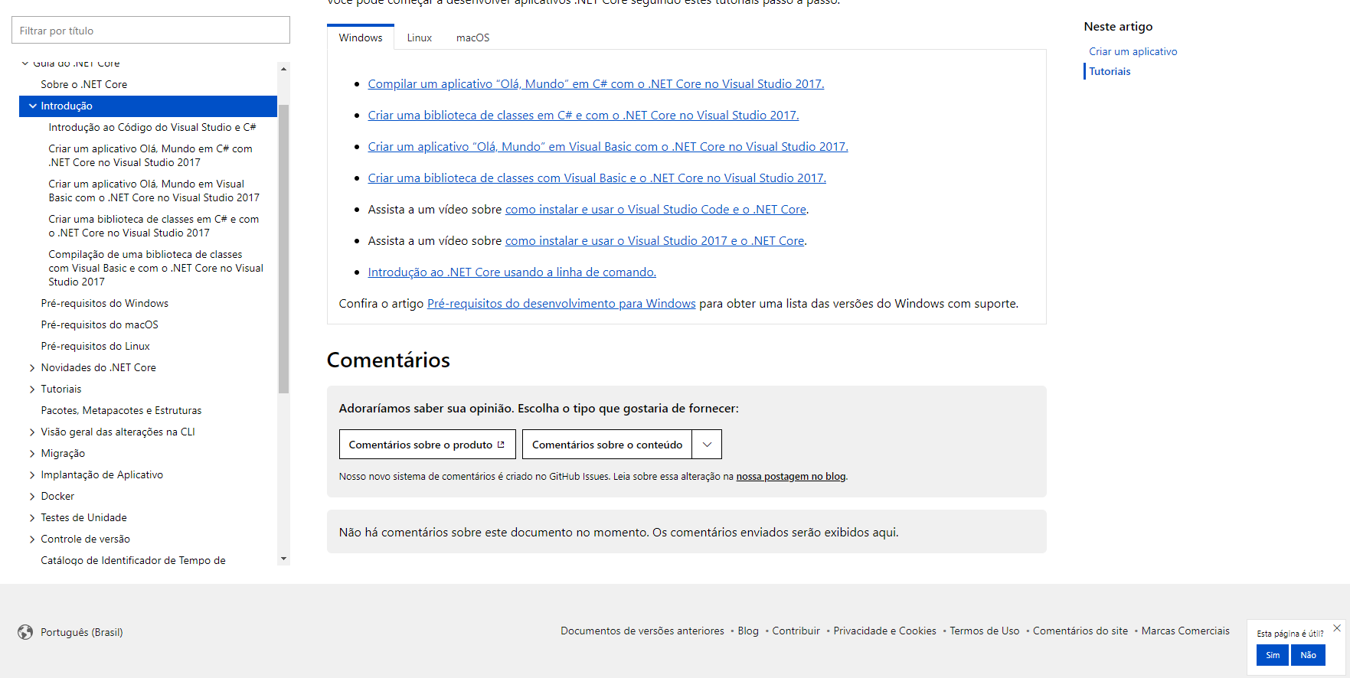
Diferentes formas de submeter comentários

Slide 36
Experiências interativas
Try.net nos Guias de início rápido do C# e em algumas APIs
https://docs.microsoft.com/pt-br/dotnet/csharp/quick-starts/
https://docs.microsoft.com/pt-br/dotnet/api/system.datetime
Azure Cloud Shell nos docs do CLI do Azure
https://docs.microsoft.com/pt-br/cli/azure
REST Try It
https://docs.microsoft.com/rest/api/appservice/webapps/list

Slide 37
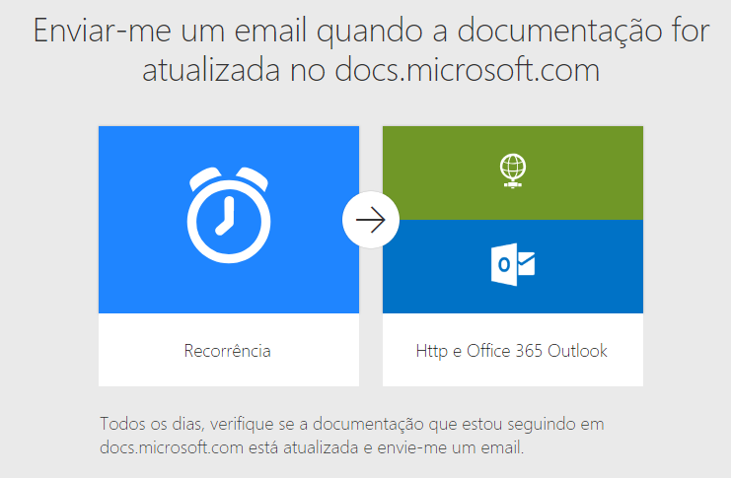
Quer ser notificado de atualizações?
RSS feeds da pesquisa no Docs
flow.microsoft.com

Slide 38
Archivo Docs
Versões antigas da documentação não competem com as versões atuais em buscas porque a maioria do conteúdo arquivado não é indexado
Busca interna permite que você encontre o conteúdo antigo
https://docs.microsoft.com/pt-br/previous-versions/

Slide 39
Localização no docs.microsoft.com
Notes:
Distinguish between translation issues and source issues
Controls for loc

Slide 40
Como se envolver

Slide 41
Toda contribuição é importante!
Notes:
Contributions count toward MVP status
dotnetlovesme swag

Slide 42
Nós ♥ nossa comunidade

Slide 43
Guia do colaborador
docs.microsoft.com/pt-br/contribute/

Slide 44
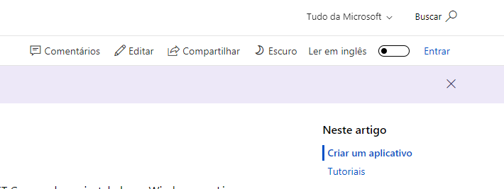
Edições rápidas
No canto superior direito, clique no botão Editar (lápis). Isso faz abrir a página no GitHub.
Faça as alterações.
Na parte inferior da página, preencha as informações do Pull Request e submeta.
Nosso time irá revisar sua sugestão e publicar se aceito.
Notes:
https://docs.microsoft.com/pt-br/dotnet/fsharp/what-is-fsharp

Slide 45
Edições mais complexas
Nós recomendamos Visual Studio Code para edições mais complexas (por exemplo, se um Pull Request envolve vários arquivos) + extensão Docs Authoring Pack:
https://marketplace.visualstudio.com/items?itemName=docsmsft.docs-authoring-pack

Slide 46
Várias formas de contribuir!
Fazendo correções, atualizações e criando novo conteúdo (em inglês)
Submetendo comentários no nosso conteúdo e nos GitHub issues
Revisando Pull Requests

Slide 47
Quer ajudar?
Rótulos up-for-grabs nos repositórios dos docs .NET
Projeto para colaboradores da comunidade .NET no repositório dotnet/docs:
https://github.com/dotnet/docs/projects/35
Contate nosso time (no Twitter por exemplo) e a gente pode te ajudar a encontrar algo de acordo com teu nível de experiência

Slide 48
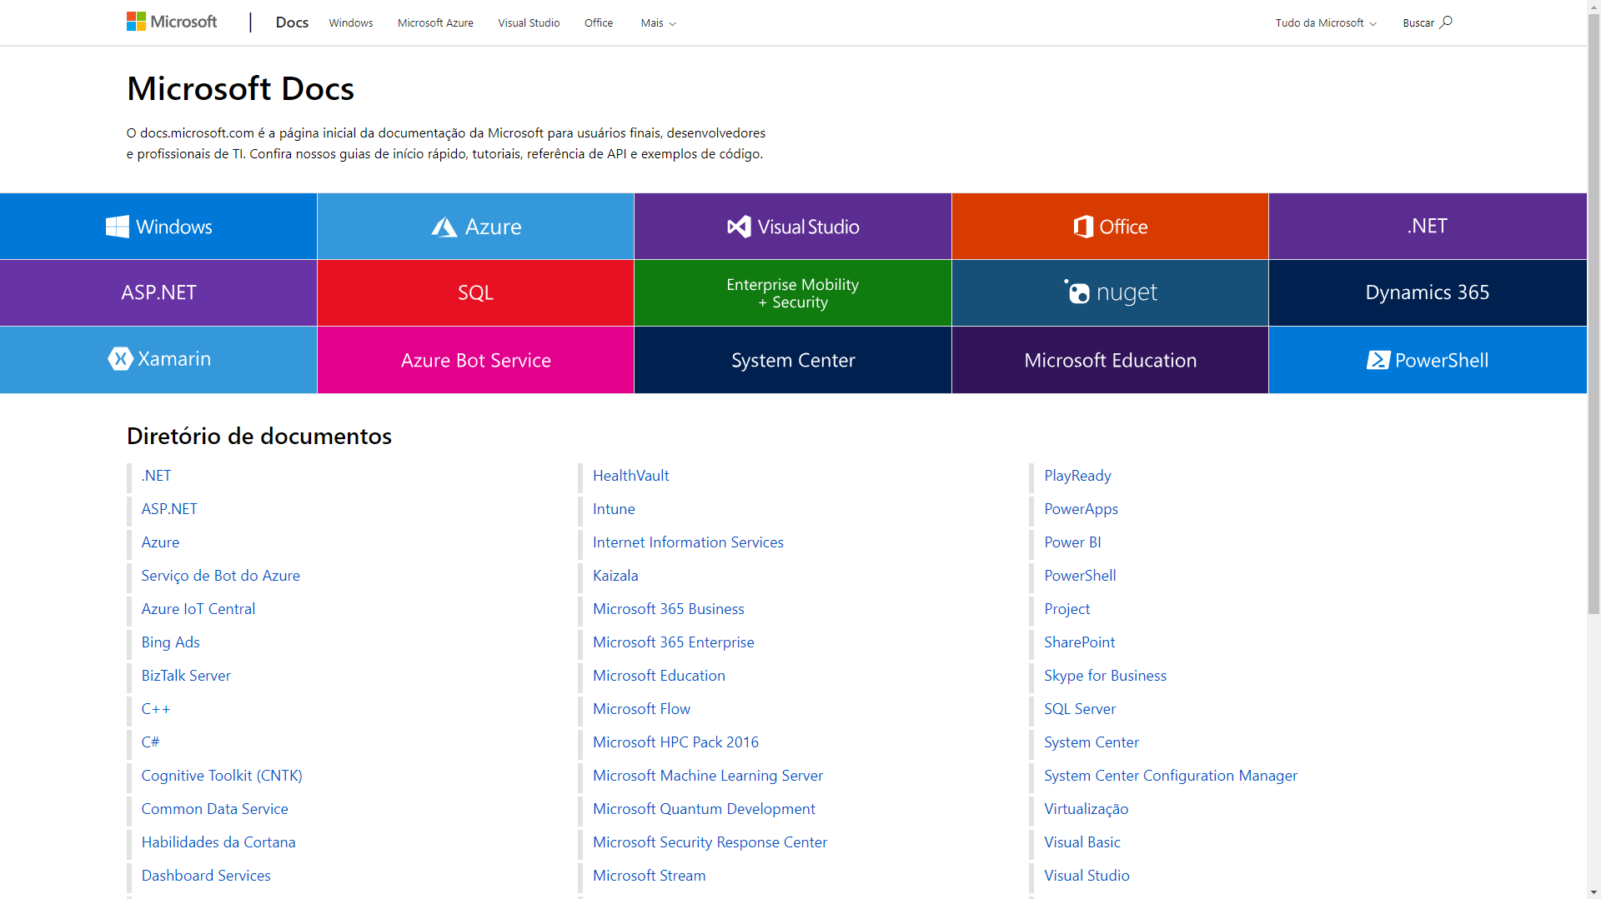
Perguntas?
@mairacw
mairaw@microsoft.com

